Slide 1
Erectiele disfunctie
Bouwsteen erectiele dysfunctie leerlijn seksualiteit
Huisartsopleiding VU
J. Boeke & L.S.L. OEi

Slide 2
Erectiele disfunctie (ED)
Erectiele disfunctie: voortdurend of terugkerend onvermogen een erectie te krijgen of voldoende te behouden voor seksuele activiteit.
NHG standaard: Seksuele klachten november 2015

Slide 3
ED & cijfers
8% van de mannen in Nederland geeft aan erectieproblemen te hebben
In de huisartsenpraktijk is de incidentie ED 1,7 per 1000 mannelijke patiënten per jaar

Slide 4
ED en oorzaken
Niet lichamelijke factoren
  Psychologische factoren (stress, depressie en relatieproblemen)
  Seksuologische factoren (faalangst, inadequate seksuele stimulatie)
Lichamelijke factoren
  DM
  HVZ
  Lokale afwijkingen aan de penis
  Neurologische schade/ aandoeningen
  Medicatie
  Iatrogene schade

Slide 5
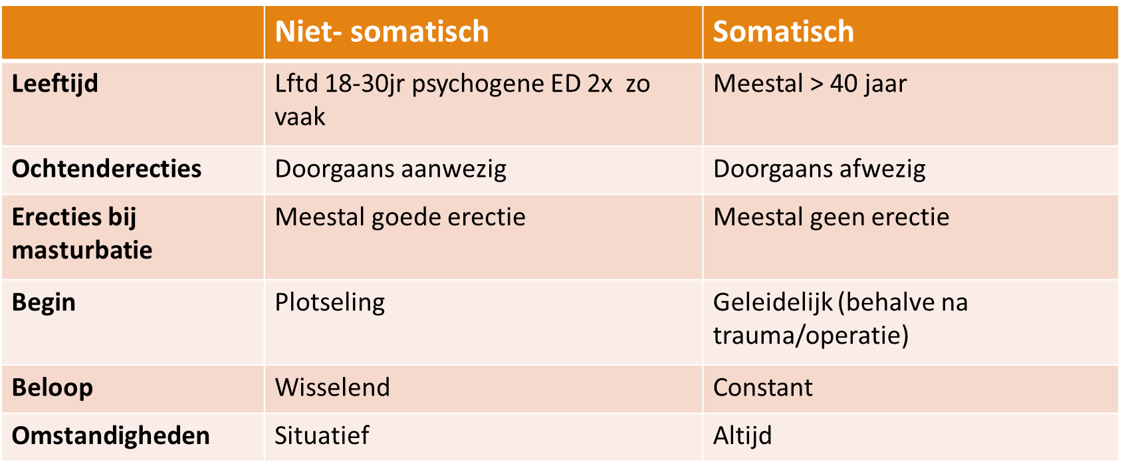
Onderscheid
Niet- somatisch ↔ somatisch

Slide 6
ED en adviezen
Maak seksualiteit tussen de partners bespreekbaar
Geef uitleg over vermijding
Adviseer de aandacht te richten op opwindende prikkels i.p.v. doem denken
Stop met seksuele gewoontes die teleurstellend zijn
Moedig de patiënt en zijn partner aan om zich te richten op de dingen die wel goed gaan
Stimuleer niet-coïtale vormen van seks
Geef leefstijl adviezen

Slide 7
Hulpmiddelen
PDE-5- remmers
Hulpmiddelen die de prikkeling intensiveren
  Tactiel bijv glijmiddel, vibrator)
  Visueel of auditief (erotische films)
Elastische penisring
Vacuümpomp met elastisch constrictiebandje

Slide 8
Wanneer verwijzen?
Verwijs naar seksuoloog
Als adviezen en/of medicatie onvoldoende verbetering geven
Verwijs naar uroloog
Standsafwijking van de penis die penetratie lastig of onmogelijk maakt
Overweging vacuümpomp, intracaverneuze injecties
Een gemiddeld testosteron < 11 nmol/l (alleen prikken op indicatie! Zie bouwsteen)

